Slide 1
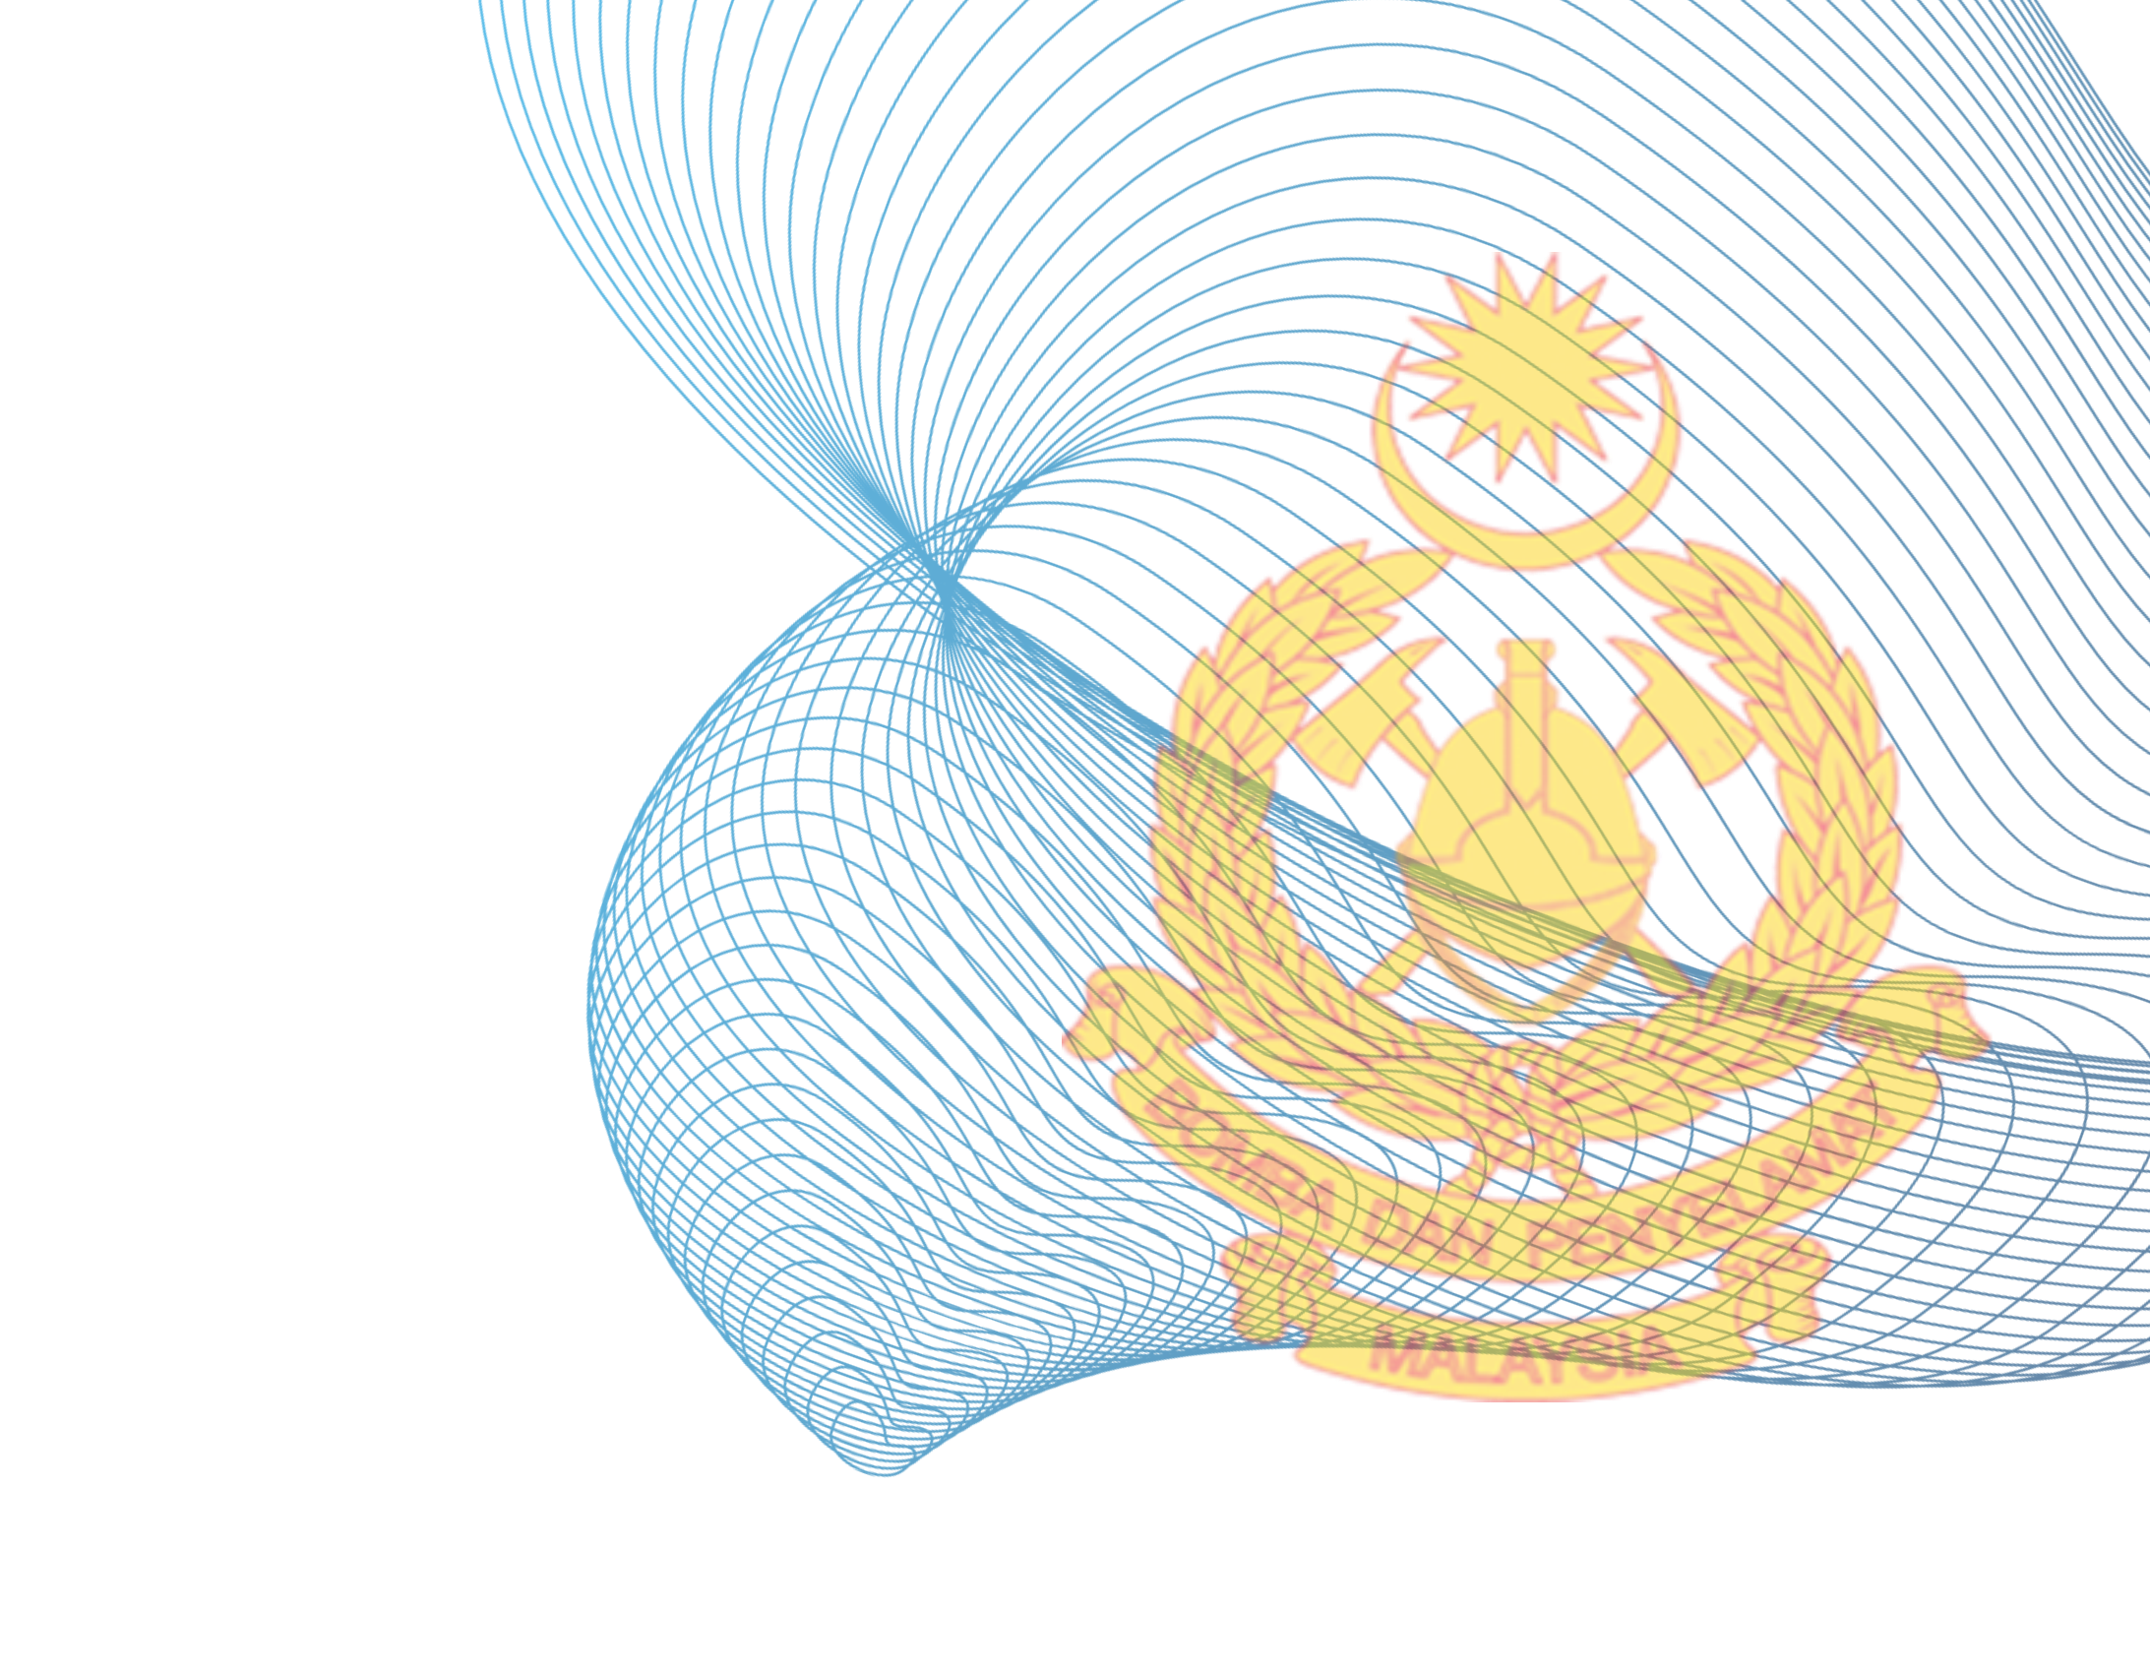
BOMBA LIFE SUPPORT (BLS)
SESI 5:
TERBAKAR DAN MELECUR
PATAH DAN TERSELIUH

Slide 2

TERBAKAR DAN MELECUR

Slide 3
TERBAKAR
OBJEKTIF
Dapat menilai peringkat terbakar dan keterukan kecederaan terbakar yang di alami.
Boleh memberi rawatan kecemasan yang berkesan di tempat kejadian.

Slide 4
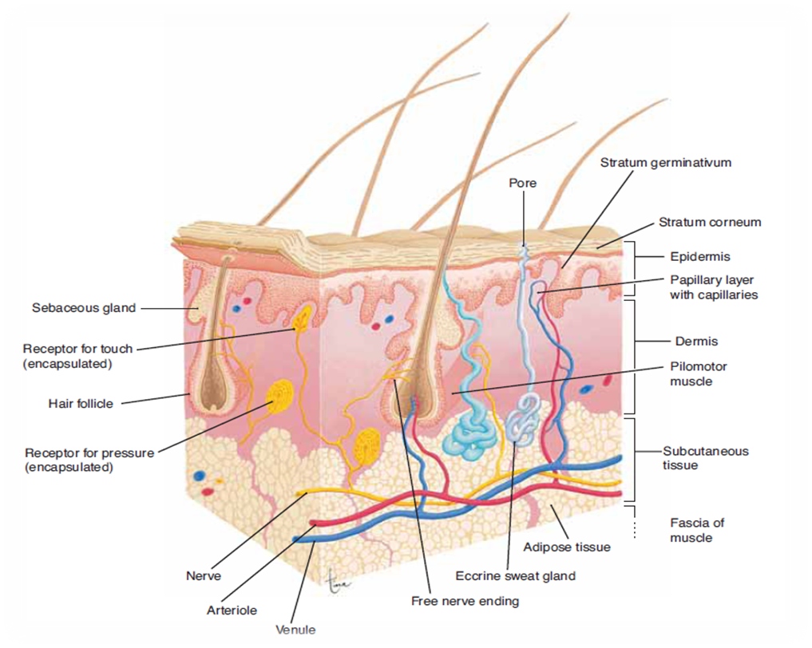
LAPISAN KULIT MANUSIA
3 Lapisan iaitu: -
EPIDERMIS, DERMIS, HIPODERMIS

Slide 5
TERBAKAR
EJEN YANG BOLEH MEMBAKAR TISU
Kecederaan kepada tisu badan manusia yang disebabkan oleh bahang panas,suhu yang tinggi .
Ejen yang boleh membakar tisu;-
Kebakaran dari bahan panas seperti api,air,wap minyak panas dan juga bahan panas yang lain;
Bahan-bahan kimia seperti asid dan alkali;
Aliran elektrik dan kilat;
Pancaran Radioaktif (Radiasi)

Slide 6
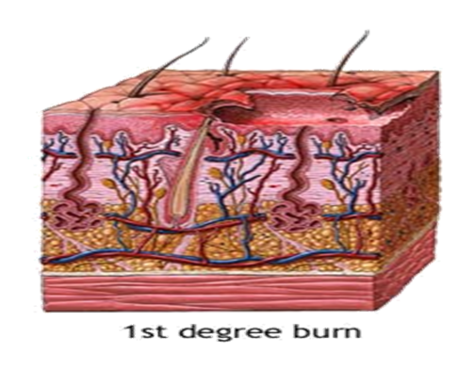
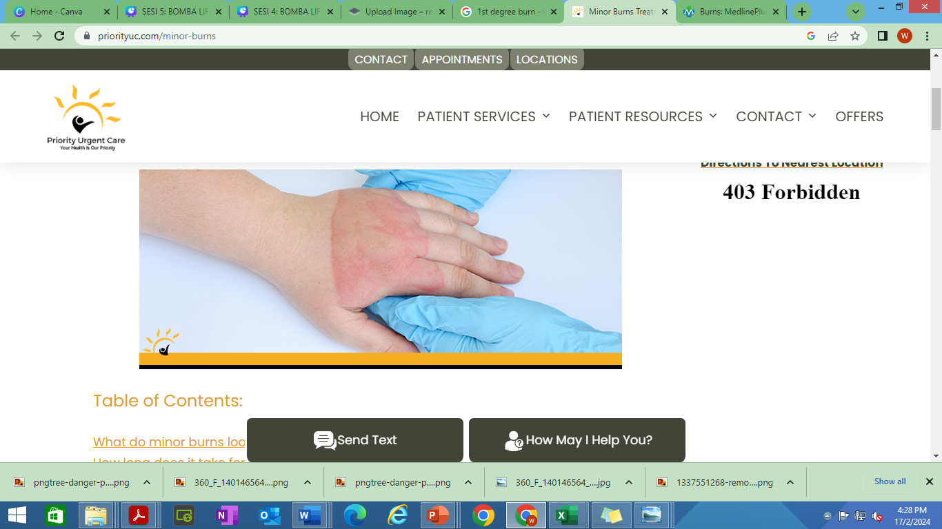
TERBAKAR
KLASIFIKASI
TERBAKAR PERINGKAT PERTAMA (FIRST DEGREE BURN)
Kebakaran melibatkan kulit di permukaan atas sahaja;
Warna kulit lapisan ‘epidermis’ bertukar menjadi kemerahan;
Mangsa akan mengalami kesakitan yang kuat,kerana bahagian ini mengandungi banyak saraf.

Slide 7
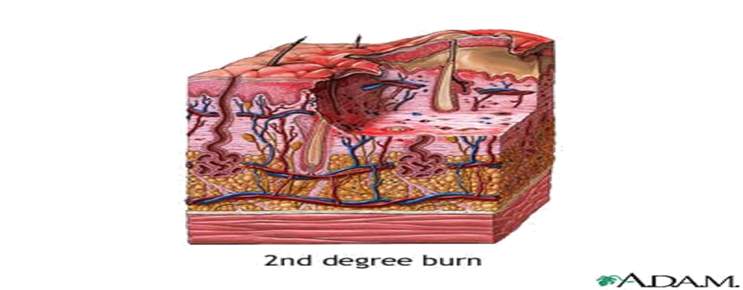
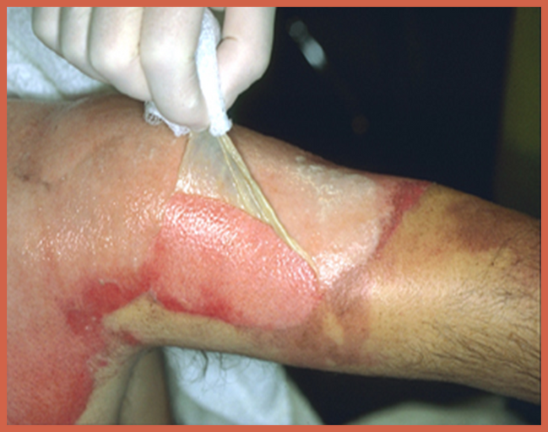
TERBAKAR
KLASIFIKASI
TERBAKAR PERINGKAT KEDUA
(Partial Thickness or Second Degree Burn)
Kebakaran melibatkan lapisan kulit atas ‘Epidermis’ dan juga lapisan bawah kulit ‘ Dermis’;
kadangkala termasuk juga sebahagian dari tisu.Kulit menjadi bertompok – tompok merah dan,bengkak;
Keadaan ini diikuti dengan pembentukan gelembong air (blister);
proses penyembuhan mengambil masa 2 – 3 minggu untuk pulih.

Slide 8
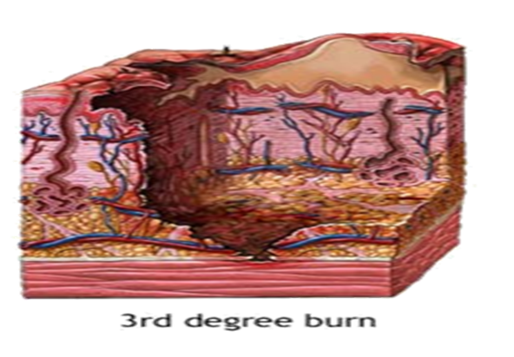
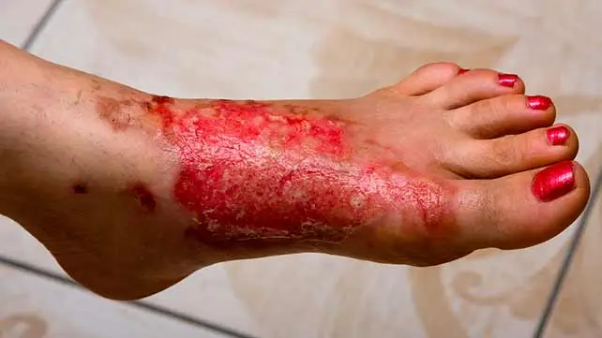
TERBAKAR
KLASIFIKASI
TERBAKAR PERINGKAT KETIGA
(Third Degree or Full Thickness Burn)
Melibatkan lapisan atas ‘Epidermis’, lapisan bawah ‘Dermis’ dan kadang kala melibatkan ke bahagian otot;
Warna kulit menjadi kehitaman atau pun putih kelabu;
Warna kulit tidak bertukar menjadi kemerahan;
Bau terbakar juga dapat di hidu,
Kesakitan tidak dapat di rasai.

Slide 9
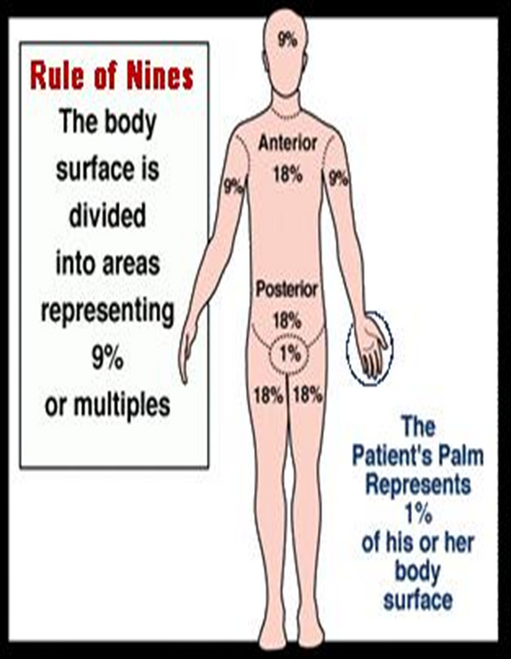
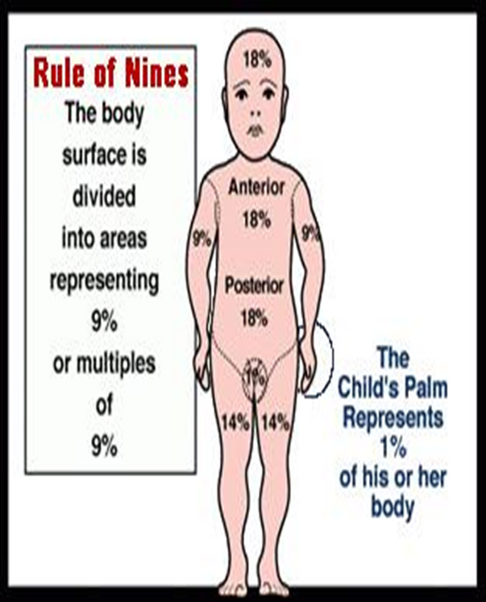
PENGENDALIAN DAN RAWATAN TERBAKAR
‘RULE OF 9’ atau ‘HUKUM 9’ adalah formula luas permukaan tubuh badan manusia;
Dengan sistem ini kita dapat menilai kecederaan anggota badan manusia;
Dapat menganggarkan keluasan tubuh yang terbakar;
Dapat merancangkan perawatan yang harus di berikan kepada pesakit.

Slide 10
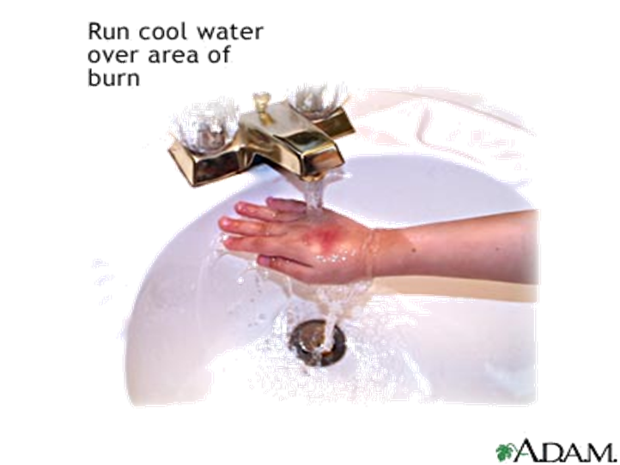
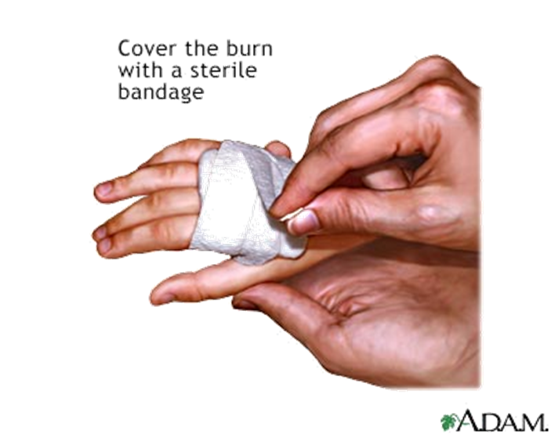
RAWATAN TERBAKAR BERPUNCA DARI BAHAN PANAS
TERBAKAR PERINGKAT PERTAMA (FIRST DEGREE BURN)
Alirkan air yang banyak di bahagian yang terbakar;
Selimutkan atau balutkan anggota yang terlibat dengan kain basah

Slide 11
RAWATAN TERBAKAR BERPUNCA DARI BAHAN PANAS
TERBAKAR PERINGKAT KEDUA
(Partial Thickness or Second Degree Burn)
Gunakan air batu tetapi jangan letakkan terus air batu ke atas bahagian yang terbakar;
Tanggalkan jam,cincin dan sebagainya;
Tinggikan anggota badan yang terbakar tadi;
Jika terdapat gelembong air (Blister), JANGAN pecahkannya untuk mengelakkan jangkitan kuman;
Jika gelembong pecah,tutupkan dengan kain basah yang bersih.

Slide 12
RAWATAN TERBAKAR BERPUNCA DARI BAHAN PANAS
TERBAKAR PERINGKAT KETIGA
(Third Degree or Full Thickness Burn)
Rawatan awal adalah untuk mengelakkan jangkitan;
Berikan bantuan oksigen (Penting), lebih – lebih lagi jika mangsa telah terhidu gas beracun;
Letak mangsa di atas sehelai kain dan balut anggota yang terbakar dengan kain yang bersih dan lembab;
Jangan cuba menyentuh atau mencuci bahagian yang terbakar;
Jangan memberi pesakit sebarang makanan dan minuman untuk mengelakkan muntah;
Angkatkan bahagian anggota yang terbakar;
Tenangkan pesakit dan segera ke hospital.

Slide 13
KESIMPULAN
Semua rawatan hendaklah di beri setelah kita pastikan yang sistem pernafasan dan edaran darah berfungsi dengan baik. Rawatan kecemasan untuk menstabilkan keadaan yang mengancam nyawa diutamakan walaupun mangsa dalam kesakitan yang amat tinggi kerana mengalami kebakaran yang teruk.

Slide 14
PATAH DAN TERSELIUH

Slide 15
KEPATAHAN
OBJEKTIF
Mengetahui tanda – tanda kecederaan Spinal;
Memahami kesan dan komplikasi kecederaan spinal;
Boleh melakukan rawatan awal yang cermat di tempat kejadian;
Mengetahui dan dapat melakukan immobilisasi secara total di tempat kejadian sebelum pemindahan ke pusat perubatan

Slide 16
KEPATAHAN
DEFINISI
Patah tulang adalah keadaan dimana berlaku renggangan atau keretakkan pada struktur sesuatu tulang yang menjejaskan fungsi, bentuk/ posisi, dan pergerakkan sesuatu tulang;
Kepatahan tulang biasanya berlaku apabila terdapat tekanan atau daya renggangan yang melampau melebihi keupayaan tulang itu sendiri;
Kepatahan biasanya melibatkan kemalangan, kecederaan semasa bersukan, jatuh dari tempat yang tinggi.

Slide 17
MEKANISME KECEDERAAN
BAGAIMANA KECEDERAAN BERLAKU
Setengah mekanisme kecederaan menghasilkan bentuk – bentuk kecederaan yang tertentu.Ini akan membantu untuk mengetahui jenis kepatahan yang di alami.
Elok kita mengesan bagaimanasesuatu kecederaan itu berlaku.
Adakah ia disebabkan oleh hentakan;
Adakah ia terjadi selepas pergerakan yang kuat (Forceful Movement);
Adakah ia disebabkan jatuh daripada tempat yang tinggi.
Lebih kuasa hentakan yang terlibat menyebabkan lebih kecederaan pada tulang dan struktur yang terlibat.

Slide 18
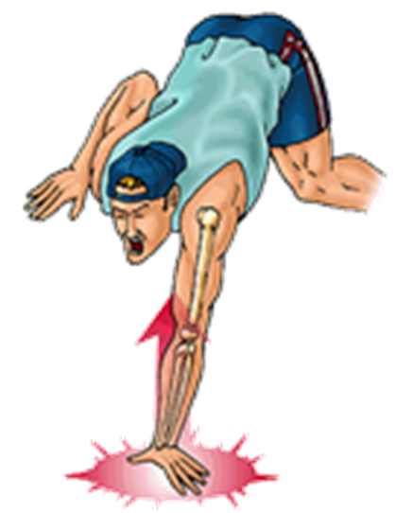
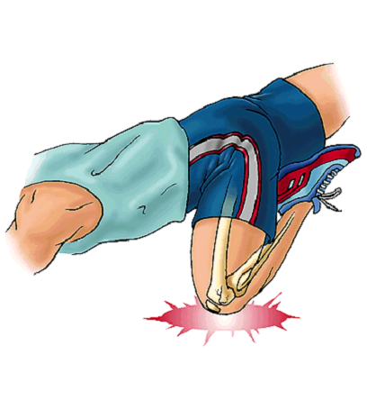
BA﻿GAIMANAKAH KEPATAHAN BOLEH BERLAKU
Hentakan Secara Langsung: Patah di tempat hentakan
Hentakan Secara Tidak Langsung: Terhentak di tempat lain, patah di tempat lain
Tindakan luar biasa otot: Seperti renjatan letrik
Penyakit: Kanser tulang, TB tulang, Osteosporosis.

Slide 19

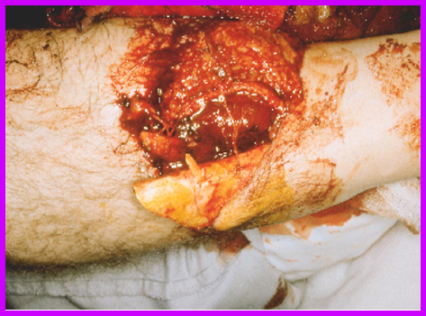
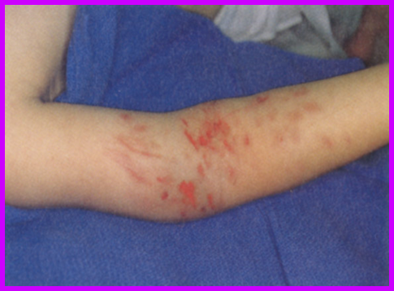
JENIS - JENIS KEPATAHAN
KEPATAHAN TERBUKA
KEPATAHAN TERTUTUP
Tulang & otot akan kelihatan;
Jangkitan kuman;
Rawatan awal
Hanya tulang sahaja yang patah;
Tidak melibatkan struktur yang lain

Slide 20
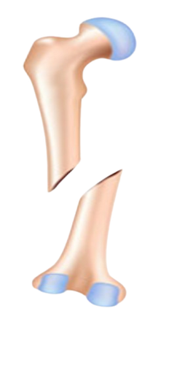
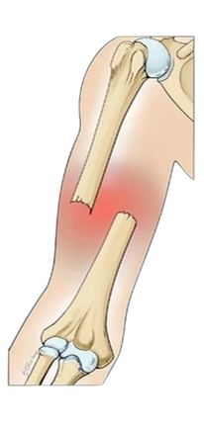
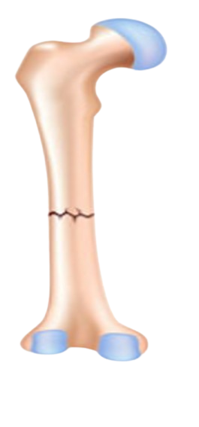
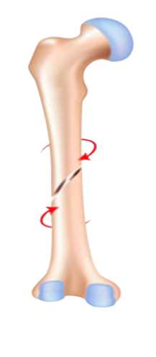
JENIS - JENIS KEPATAHAN
LAIN – LAIN JENIS KEPATAHAN
Kepatahan juga diklasifikasikan berdasarkan kepada penemuan dalam gambar X – Ray.
PATAH BERALIH
(DISPLACED FRACTURE)
Kepatahan di mana hujung tulang yang patah beralih dari posisi asalnya.Tulang yang terselisih menyebabkan angulasi dan kecacatan pada tulang yang terlibat.Ia juga boleh menyebabkan kecederaan pada salur darah utama dan saraf di sekelilingnya.
PATAH SERONG
(OBLIQUE FRACTURE)
Kepatahan adalah secara serong.Ini sering terjadi daripada hentakan yang datang dari arah yang berlainan
PATAH SPIRAL
(SPIRAL FRACTURE)
Kepatahan adalah berpusar dan mengikut bulatan tulang tersebut.Kepatahan ini terjadi akibat daripada hentakan yang memusar.
PATAH LURUS
(TRANSVERS FRACTURE)
Kepatahan adalah melintang dan bersudut tepat iaitu 90 darjah.

Slide 21
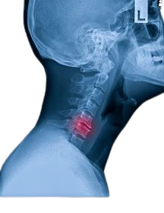
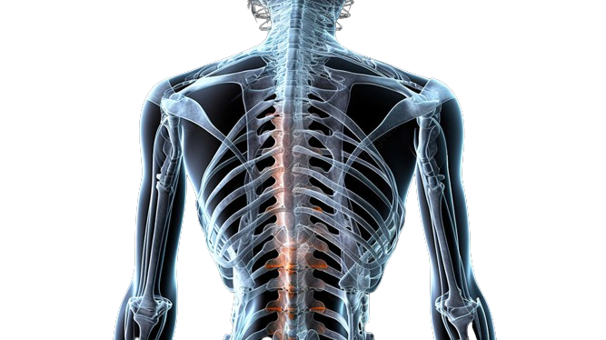

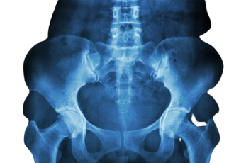
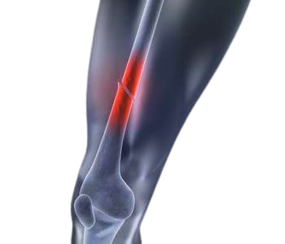
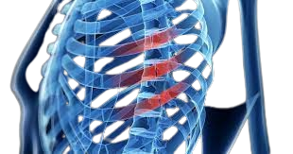
KEPATAHAN YANG MENGANCAM NYAWA
CERVICAL - TULANG LEHER
TULANG BELAKANG
TULANG PINGGUL (PELVIS)
TULANG PAHA
TULANG RUSUK

Slide 22
RAWATAN KECEMASAN
Menilai keadaan mangsa di tempat kejadian dan diletakkan di tempat yang selamat;
Kawal pendarahan menggunakan bandage;
Meminimumkan pergerakan anggota yang cedera – memasang splint/ spinal board.

Slide 23
TANDA DAN GEJALA KEPATAHAN
KESAKITAN
Sakit di tempat yang cedera & bertambah sakit apabila ada pergerakan.
KEBENGKAKAN
Pengumpulan darah dalam tisu disebabkan oleh pendarahan akibat kepatahan tulang.
PERUBAHAN WARNA KULIT
Kulit bertukar warna kepada kebiru – biruan kerana tulang yang patah akan mencederakan tisu yang hampir dengan kulit.
KECACATAN / PERGERAKAN LUAR BIASA
Pergerakan luar biasa pada anggota tubuh yang patah.

Slide 24
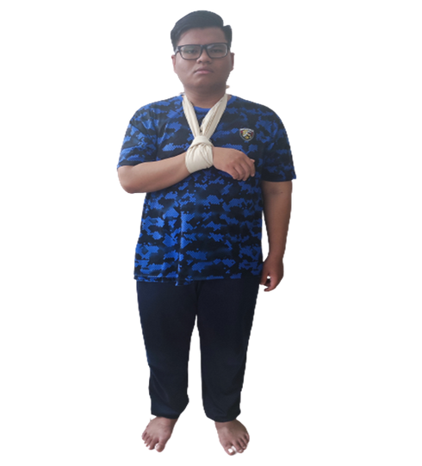
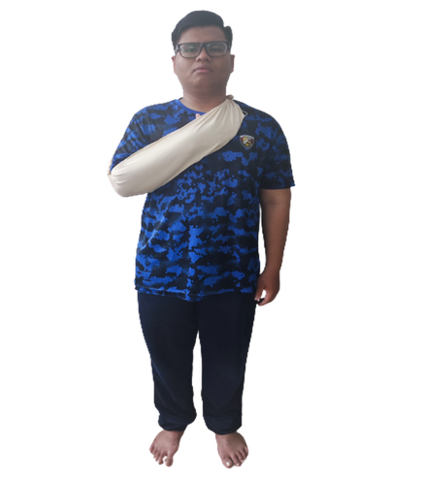
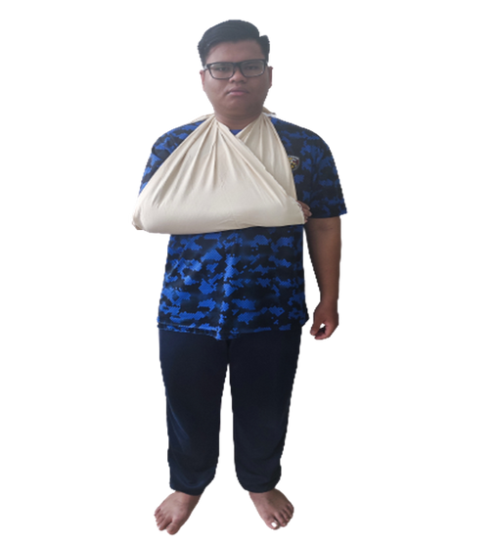
ANDUH
ANDUH KECIL
Kegunaan anduh kecil untuk menyokong / mengampu anggota atas yang tercedera seperti cedera atau patah tulang klavikal (clavicle bone).
ANDUH MENAIK
Kegunaan anduh menaik untuk menyokong / mengampu anggota atas yang tercedera seperti cedera bahu / tulang selangka (scapula bone)
ANDUH BESAR
Kegunaan anduh besar untuk menyokong lengan / pergelangan tangan yang cedera atau patah.

Slide 25
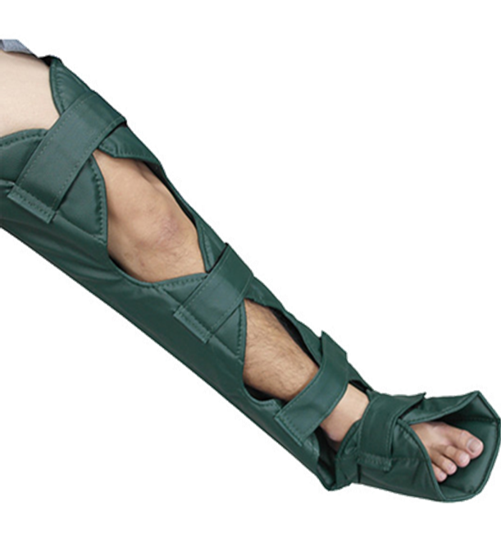
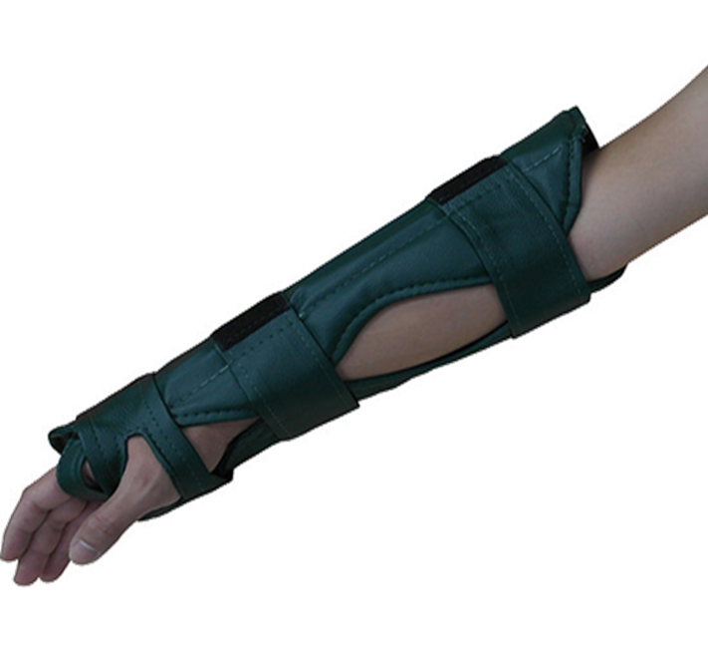
TUAP (SPLINT)
TUAP ANGGOTA BAWAH
(LOWER LIMB SPLINT)
TUAP ANGGOTA ATAS
(UPPER LIMB SPLINT)
Tuap anggota bawah adalah alat yang digunakan untuk menyokong dan menstabilkan anggota bawah yang tercedera atau patah.
Tuap anggota atas adalah alat yang digunakan untuk menyokong dan menstabilkan anggota atas yang tercedera atau patah.

Slide 26
TINDAKAN PERTOLONGAN CEMAS
Hubungi PGO untuk dapatkan bantuan kecemasan;
Pastikan anggota mangsa yang cedera atau patah;
Pasang anduh atau tuap kepada mangsa bersesuaian dengan anggota yang cedera atau patah;
Hantar ke hospital dengan segera untuk mendapatkan rawatan selanjutnya.

Slide 27
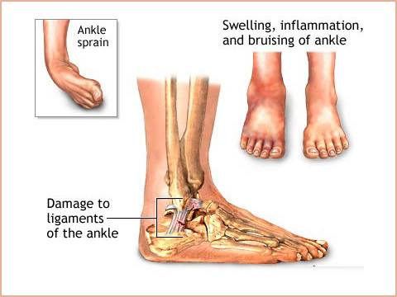
TERSELIUH
DEFINISI
Terseliuh adalah dimana ligamen yang bertanggungjawab menstabilkan sendi telah terkoyak atau putus.

Slide 28
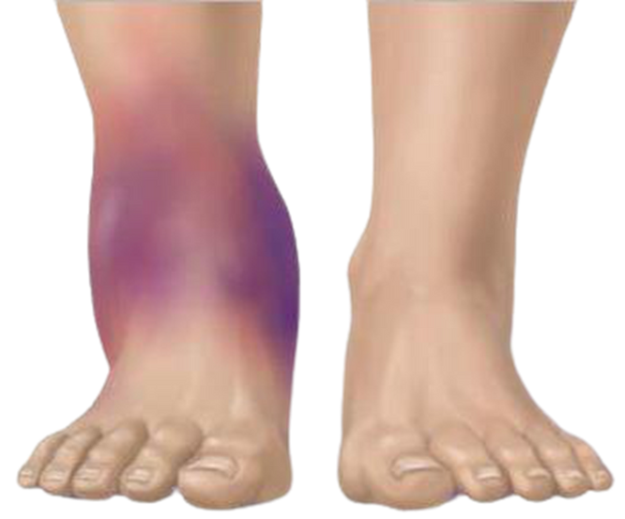
TERSELIUH
TANDA DAN GEJALA
Sakit di tempat cedera (pain at the injured part)
Bengkak dan lebam (swelling and bruising)
Hilang upaya (Loss of function )

Slide 29
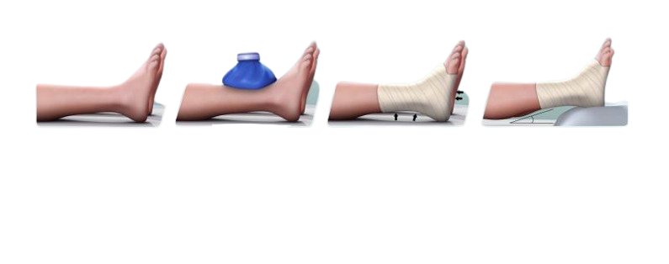
TERSELIUH
R.I.C.E
REST
Rehatkan bahagian anggota yang cedera
ICE
Beri tuaman sejuk dengan ais berbalut dengan kain.
COMPRESSION
Balutkan bahagian anggota yang cedera dengan balutan tekanan menggunakan pembalut elastik.
ELEVATION
Tinggikan bahagian anggota yang cedera.

Slide 30

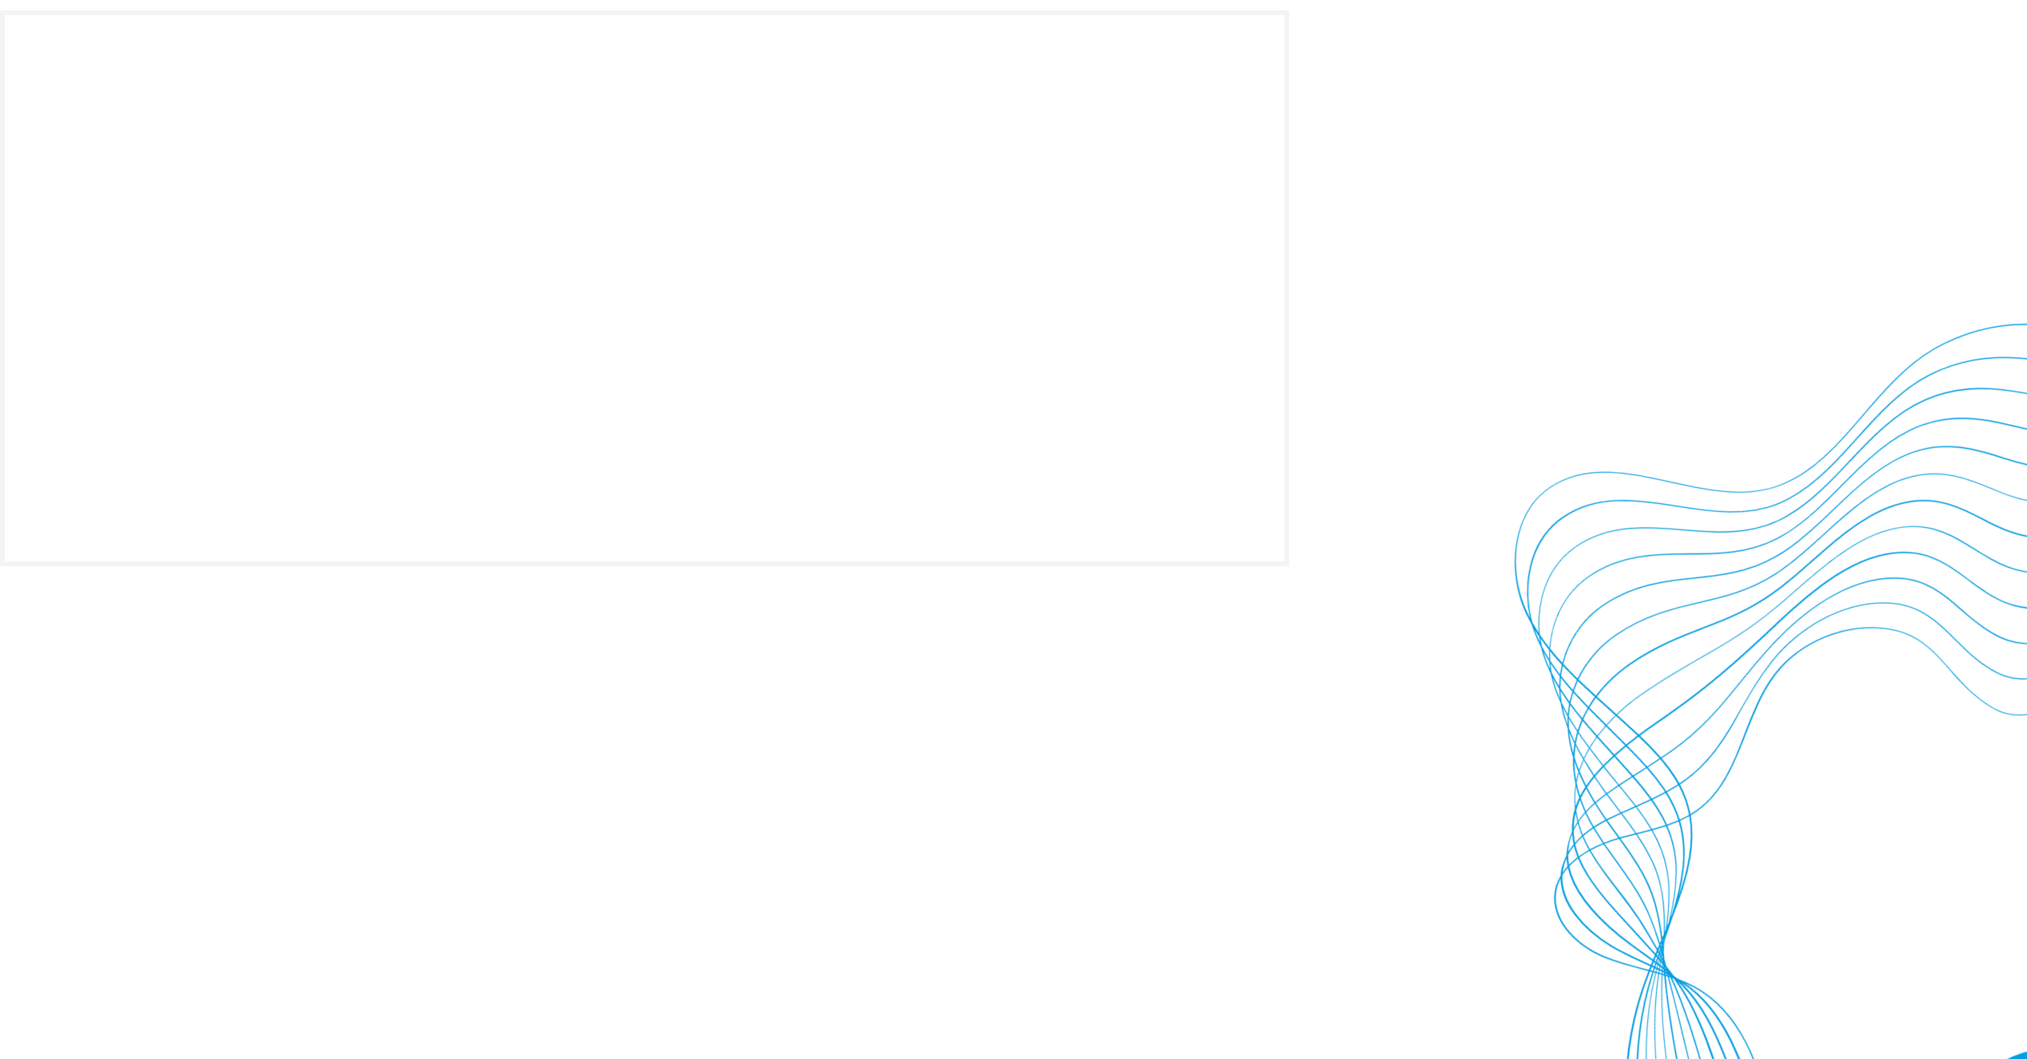
TERIMA
KASIH

